Slide 1
7-MA’RUZA: “AVESTO” VA ZARDUSHTIYLIK
Маърузачи: Назиров Бахтиёр Сафарович

Slide 2
РЕЖА
1. “Avesto”ning tarixiy manba sifatidagi o’rni.
2. “Avesto” va zaratushtra.
3. “Avesto” tili.
4. “Avesto”dagi geografik –hududiy nomlar, ijtimoiy-iqtisodiy ma’lumotlar va siyosiy tarix.
5. Diniy falsafa va dafn etish marosimlari.
6. Axloqiy va huquqiy qoidalar, jinoyat va jazo turlari.

Slide 3
ZARDUSHTIYLIKNING VUJUDGA KELISHI
ZARDUSHTIYLIK mill. avv.II-I mingyilliklarda Markaziy Osiyoda vujudga kelgan dindir.Bu din ,,vahiy,, orqali e’lon qilingan jahon dinlarining eng qadimiysidir.
Bu dinning asoschisi Zardusht tug’ulgan va ilk diniyfaoliyatini boshlagan joy hususida 2 xil qarash mavjud:
Birinchisi-,,g’arb nazaryasi,, bo’lib, unga ko’ra Midiya (hozirgi Eron hududida) Zardushtning vatani va zardushtiylikning ilk tarqalgan joy deyiladi.
Ikkinchisi- ,,sharq nazaryasi,, bo’lib, unga ko’ra Zardusht vatani va zardushtiylikning tarqalgan joyi Xorazm hisoblanadi.

Slide 4
ZARDUSHTIYLIKNING VUJUDGA KELISHI
Бундан 3500 йил мукаддам Осиё даштларида вужудга келган бу дин Эрондаги уч кудратли давлатда (Каёнийлар, Ахмонийлар, Сосонийлар) узок асрлар хукм сурган дин булиши билан бирга у жуда куп Шарк мамлакатларида, хусусан Урта Осиёда хам таркалган эди.
Shuni ham aytib o‘tish joizki, ushbu din paydo bo‘lgan davr va uning vatani – hali fanda oxirigacha to‘liq yechimini topmagan.

Slide 5
Зардуштийликнинг ватани
Абу Райҳон Берунийнинг “Қадимги халқлардан қолган ёдгорликлар” асарига кўра, зардуштийлик ватани Эрон ёки Озарбайжон. Аммо Авесто матнларини тадқиқ этиш, Ўрта Осиё, хусусан, Арйанам Ваеджу (Ўрта аср Эронвежи) – Хоразмни зардуштийликнинг ватани дейишга асос беради.

Slide 6
Zardushtiylikning asoschisi
Zardushtiylik dini payg‘ambar Zardusht nomiga nisbat berilib, shartli ravishda shunday atab kelinadi.
Zardusht nomi tadqiqotlarda Zaratushtra, Zardust, Zoroastr ko‘rinishlarida ham ishlatiladi. Tadqiqotchilar o‘rtasida Zardushtning tarixda bo‘lgan yoki bo‘lmaganligi borasida turli fikrlar mavjud. Ba’zilar uni tarixiy shaxs deb bilsalar, boshqalar afsonaviy shaxs deb hisoblaydilar. Manbalarning xabar berishicha, u taxminan mil. av. 1200-570 yillar orasida yashagan ilohiyotchi, faylasuf, shoirdir. Tadqiqotchi M. Boys ta’kidlashicha, u mil. av. 1500-1200 yillar orasida yashagan. Zardusht Markaziy Osiyo hududida mavjud bo‘lgan ko‘pxudolikka asoslangan qadimiy diniy tasavvur va e’tiqodlarni isloh qilib, yangi dinga asos soldi.

Slide 7
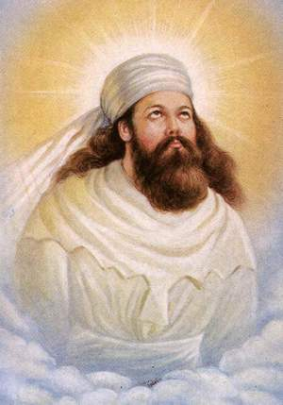
Zardusht

Slide 8
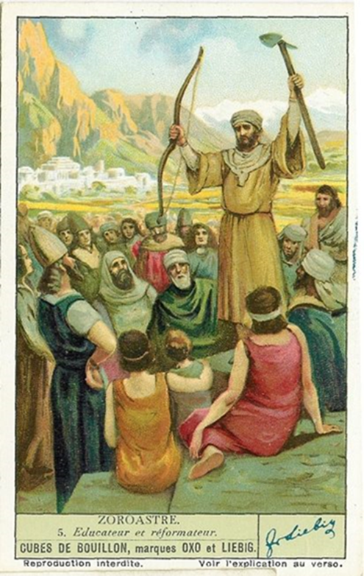
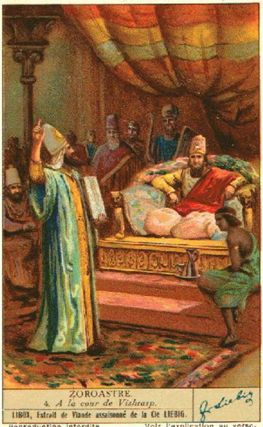
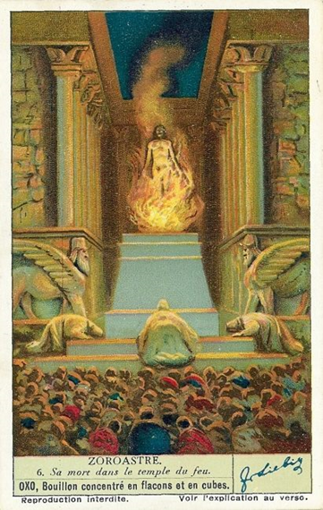
Zardusht targ`iboti

Slide 9
Zardushtning tug‘ilgan va ilk diniy faoliyatini boshlagan joy xususida ikki xil qarash bor.
Birinchisi – «G‘arb nazariyasi» bo‘lib, unga ko‘ra Midiya (hozirgi Eron hududida) Zardushtning vatani va zardushtiylikning ilk tarqalgan joyi hisoblanadi. Bu fikr tarafdorlarining dalili shuki, birinchidan, zardushtiylikning Qadimgi Eron hududlarida keng tarqalganligi bo‘lsa, ikkinchidan, zardushtiylikning muqaddas kitobi sanalmish Avestoga keyin yozilgan sharhlarning qadimiy eron-pahlaviy tilida bo‘lganligidir.
Ikkinchisi - «Sharq nazariyasi» bo‘lib, unga ko‘ra, Zardusht vatani va zardushtiylikning ilk tarqalgan joyi Xorazm hisoblanadi. Ko‘pchilik manbashunoslar ikkinchi nazariya tarafdorlaridirlar. Xorazm zardushtiylikning muqaddas olovi Ozarxurra birinchi bor yoqilgan va eng buyuk xudo – Axura-Mazdaning Zardusht bilan bog‘langan joyi hisoblanadi.

Slide 10
Zardushtiylikning asosiy manbasi Avestoda: «Birinchi bor muqaddas olov – «Ozarxurra» «Airyanem-Vaeja» (ba’zi manbalarda – «Eran-vej»)da yoqildi», deyiladi. «Airyanem-Vaeja»ning geografik va iqlimiy tavsifi Xorazmnikiga to‘g‘ri keladi.

Slide 11
Зардушт
7 ёшдан 15 ёшгача чўпон бўлган.
23 ёшида Ахурамаздага сиғинишни тарғиб қилган
77 ёшида Аржасп буйруғи билан ўлдирилади.

Slide 12
Diniy falsafa va dafn etish marosimlari

Slide 13
Zardushtiylik ta’limoti Markaziy Osiyoda ibtidoiy davrda mavjud bo‘lgan tabiat kuchlarini ilohiylashtiruvchi e’tiqodlarga (Markaziy Osiyo qadimgi aholisining «eski dini»ga) nisbatan monoteistik ta’limotdir.
ZARDUSHT

Slide 14
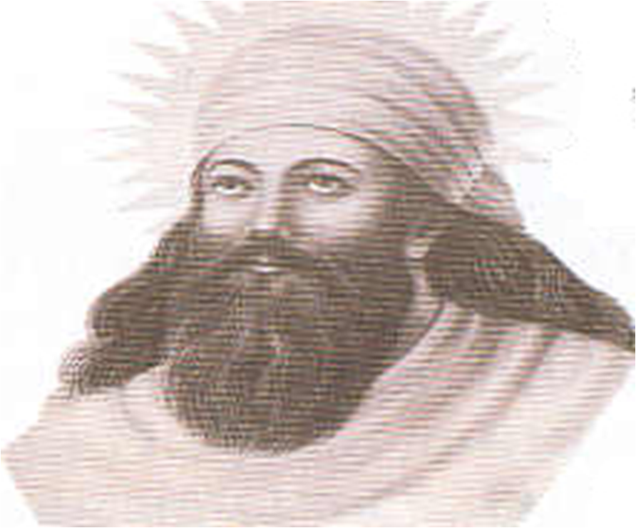
Zardusht behuda qon tukuvchi qurbonliklar, harbiy to‘qnashuvlar, bosqinchilik urushlarini qoralab, o‘troq, osoyishta hayot kechirishga, mehnatga, dehqonchilik, chorvachilik bilan shug‘ullanishga da’vat etadi.

Slide 15
Moddiy hayotni yaxshilashga urinishni yovuzlikka qarshi kurash deb hisoblaydi. Zardushtiylik dinida qo‘riq yer ochib, uni bog‘u rog‘ga aylantirgan odam ilohiyot rahmatiga uchraydi.

Slide 16
“Авесто”дан фикрлар
Таналарингизга нисбатан қалбингиз хақида кўпроқ қайғуринг, яъни аввал маънавий дунёингиз мусаффо бўлса, моддий турмушингиз ҳам мукаммал бўлиб бораверади.
Дон эккан киши тақводорлик уруғини экади, у Маздага ихлосмандлик эътиқодини олға суради, имонини озиқлантириб туради.
Экин экиш, меҳнат қилиш ердаги ёвузликни йўқотишдир.

Slide 17
Zardusht insonlarga tinch-totuv yashashni, halol mehnat qilishni o‘rgatmoqchi bo‘ladi. Bunga ko‘ra insonning bu dunyodagi hayotiga yarasha narigi dunyodagi taqdiri ham bo‘lajak.
Unga ko’ra, har bir inson o‘lgandan so‘ng o‘zining bu dunyodagi qilmishiga yarasha abadiy rohat – jannatga yoki yomon ishlari ko‘p bo‘lsa, na xursandlik va na xafalik ko‘rmaydigan arosat joy – misvongatuga tushadi.

Slide 18
Zardushtiylik negizida olamning qarama-qarshiliklar kurashi asosiga qurilgani turadi: yaxshilik va yomonlik, yorug‘lik va qorong‘ulik, hayot va o‘lim o‘rtasida abadiy kurash davom etadi.

Slide 19
Зардуштийликнинг теологик тизими.
Зардуштийлик тизимидаги энг юқори поғонани яхшилик худоси – Ахура Мазда эгаллайди.
Ёвуз асослар бошида фақат ёмонлик ҳақида ўйлайдиган Ахриман – Ахра Майнйу – Ангхрамайнйу туради. У Ахура Мазданинг тескариси. Ахриман ҳар бир яхшиликка қарама-қарши ёмонлик билан жавоб беради
Зардуштийлик таълимотига кўра:
Чексиз ёруғлик – эзгулик, унда Ахура Мазда мангу яшайди.
Чексиз қоронғулик – бунда барча ёвуз асосларни драугадан тортиб зарарли ҳашаротларгача яратган Ахриман мангу яшайди.

Slide 20
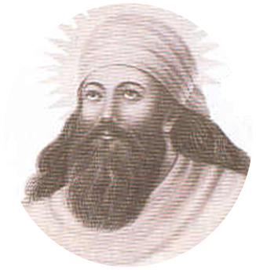
Зардуштийликнинг ахлоқий-фалсафий асослари.
Зардуштийлик ахлоқи эзгулик ва ёвузлик, ёруғлик ва зулмат, ҳақиқат ва ёлғон ўртасидаги курашни англатади. Ахура Мазданинг яратувчанлигининг асосий мақсади эзгуликнинг ёвузликка қарши курашига ёрдамлашишга қаратилган. Бу, аввало, тақводорларнинг эзгу дунё идеали ва тинчлиги учун фазовий курашидаги онгли ва фаол ҳаракатларидир. Кураш натижаси инсоннинг ўзига боғлиқ. У Ёлғон ёки Ҳақиқатни танлаши, эзгу дунё форовонлиги учун масъулиятни зиммасига олиши лозим. Зардуштийлик азоси бўлган тақводор – ашавана фаолиятининг моҳияти ахлоқий триада: хумата –“эзгу ният”, хухта- “эзгу сўз”, хваришта –“эзгу иш” билан белгиланади. Бу тақводорлар хатти-ҳаракатларининг уч қоидаси ғайридинлар – дуруғвантлар триадасига: душмата – “ёвуз ният”, дужухта –“ёмон сўз”, дужваршта –“ёмон иш” га қарши қўйилади.

Slide 21
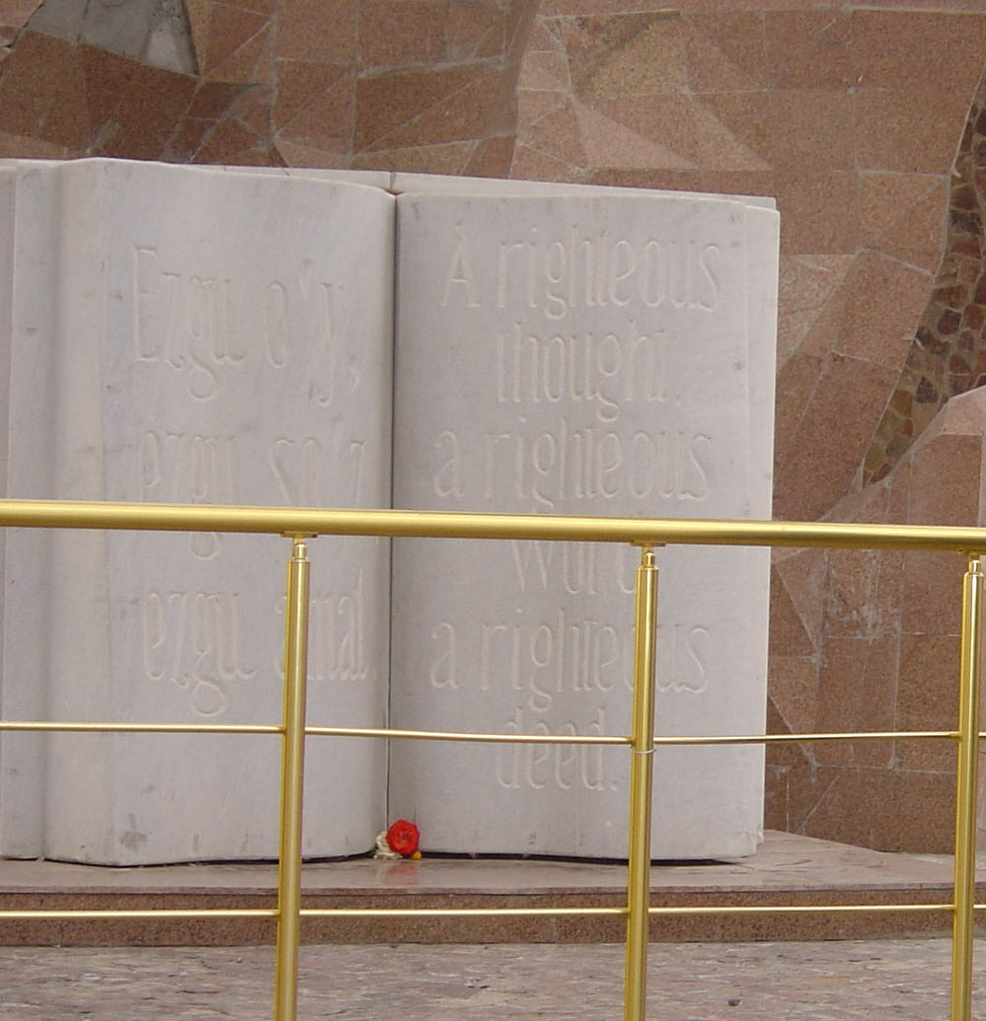
«Эзгу ўй, эзгу сўз, эзгу амал»
Урганч шаҳридаги «Авесто» ёдгорлиги

Slide 22
Zardushtiylikda imon uchta narsaga asoslanadi: fikrlar sofligi, so‘zning sobitligi, amallarning insoniyligi. Har bir zardushtiy kuniga besh marta yuvinib, poklanib, quyoshga qarab, uni olqishlab sig‘inishi shart.

Slide 23
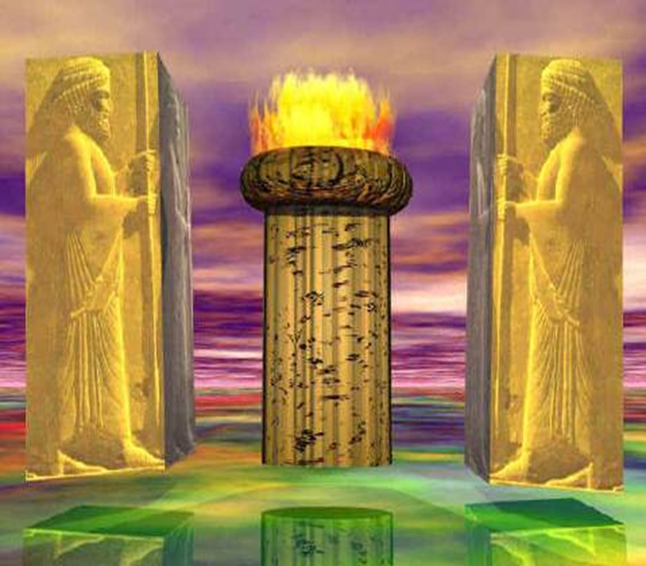
Zardushtiylik ibodatxonalarida doimiy ravishda olov yonib turadi.

Slide 24
Мавжудлик асослари
ер
сув
олов
ҳаво

Slide 25
Zardushtiylikda dafn marosimi
Zardushtiylik dafn marosimi o‘ziga xos bo‘lib, o‘lganlar bir necha past, baland «sukut minoralari» – daxmalarga solinadi, u yerda murdalarning go‘shtlarini qushlar yeb, suyaklarini tozalaydi. Go‘shtdan tozalangan suyaklar maxsus sopol idishlarga solinib, minora o‘rtasidagi quduqqa sochib yuboriladi. Bunda poklik bilan nopoklikning bir-biriga yaqinlashmasligiga erishiladi.

Slide 26

А В Е С Т О
“Авесто” айни замонда бу қадим ўлкада буюк
давлат, буюк маънавият, буюк маданият
бўлганидан гувоҳлик берувчи тарихий
ҳужжатдирки, уни ҳеч ким инкор этолмайди.
Ислом Каримов

Slide 27
A V E S T O
Avesto zardushtiylikning asosiy manbasi va muqaddas kitobi hisoblanadi. U Apastak, Ovisto, Ovusto, Abisto, Avasto kabi shakllarda ham ishlatib kelingan. Avesto O‘rta Osiyo, Eron, Ozarbayjon xalqlarining islomgacha davrdagi ijtimoiy-iqtisodiy hayoti, diniy qarashlari, olam to‘g‘risidagi tasavvurlari, urf-odatlari, ma’naviy madaniyatini o‘rganishda muhim va yagona manbadir.

Slide 28
A V E S T O
Zardushtiylik dini rasmiy tus olguniga qadar Avestoning bo‘laklari Turon va Eron zamini xalqlari orasida tarqalgan. Ushbu – Axura-Mazdaning Zardusht orqali yuborilgan ilohiy xabarlari deb hisoblangan bo‘laklar turli diniy duolar, madhiyalar sifatida yig‘ila boshlangan. Bular Zardushtning o‘limidan keyin kitob holida jamlangan va «Avesto» – «O‘rnatilgan, qat’iy qilib belgilangan qonun-qoidalar» deb nom olgan.

Slide 29
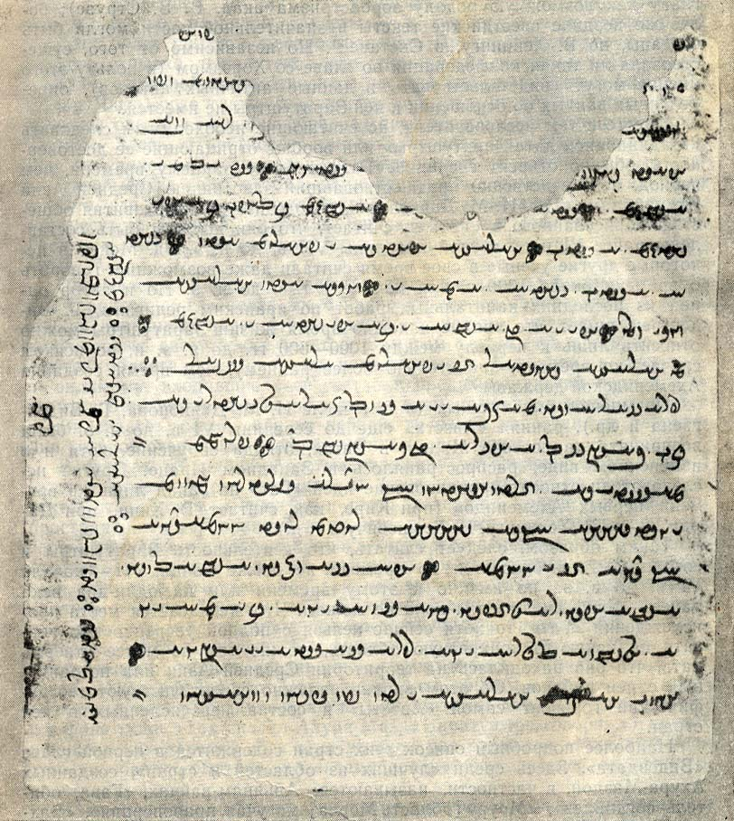
Авестонинг қадимий қўлёзмасидан намуна

Slide 30
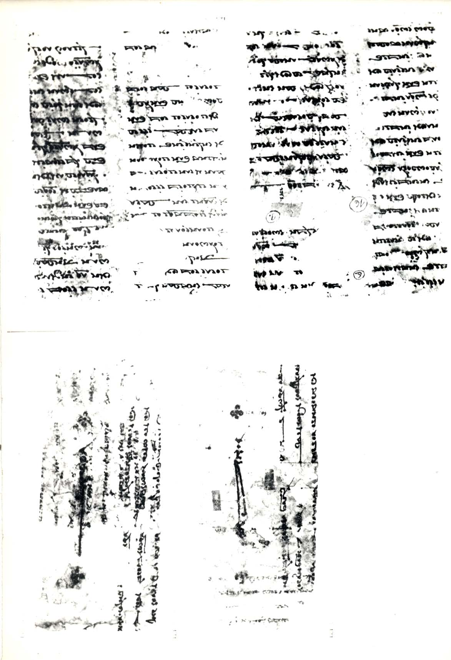

Slide 31
A V E S T O
Bu qadimiy yozma manba bizgacha to‘liq holda yetib kelmagan. Avesto haqida Abu Rayhon Beruniy (vaf. 1048 y.) shunday yozadi: «Yilnoma kitoblarida bunday deyilgan: podshoh Doro ibn Doro xazinasida [Abistoning] 12 ming qoramol terisiga tillo bilan bitilgan bir nusxasi bor edi. Iskandar otashxonalarni vayron qilib, ularda xizmat etuvchilarni o‘ldirgan vaqtda uni kuydirib yubordi. Shuning uchun o‘sha vaqtda Abistoning beshdan uchi yo‘qolib ketdi».

Slide 32
ZARDUSHTIYLIKNING MUQADDAS KITOBI ,,AVESTO,,
Hozirda bizgacha yetib kelgan “Avesto” Beruniyning malumotiga ko’ra aslining 5/2 qismi holos. U ,,Avesto 30 ,,nask,,edi, majusiylar (zardushtiylar) qo’lida 12 ,,nask,, chamasi qoldi, deb yozadi.

Slide 33
,,AVESTO,,ning tarkibiy qisimlari.
, Avesto zardushtiylik muqaddas kitoblarining majmuidir. U – murakkab to‘plam. Avestoning saqlanib qolgan qismi to‘rtta kitobdan iborat:
1) Videvdat
2) Yasna
3) Vesperid
4) Yasht

Slide 34
1-kitob – “Videvdat”
Avestoning saqlanib qolgan to‘rtta kitobidan birinchisining nomi «Videvdat» (vi-daevodatam – «Devlarga qarshi qonun») deb ataladi. Ushbu kitob Avestoning saqlanib qolgan kitoblari orasida eng mukammali hisoblanadi. U 22 bob bo‘lib, boblari fragard deb nomlangan. Fragardlarning ma’nosi, vazifasi, uslubiy tuzilishi turlicha: birinchi fragard – odamlar yashaydigan barcha yurtlarni Axura-Mazda qanday yaratgani to‘g‘risida bo‘lib, ular orasida Xorazm, Sug‘d, Marg‘iyona, Baxdi (Balx) va boshqalar bor; ikkinchi fragardda Jamshid podsholigi – kasallik, o‘lim, azob-uqubatlar bo‘lmagan zamon haqida, ya’ni insoniyatning oltin asri haqida gap boradi; uchinchi fragard dehqonchilikning savobli sharofatlari va h.k. haqida. Shuningdek, Videvdatning boshqa fragardlaridan Zardusht bilan Axura-Mazdaning savol-javoblari va muloqotlari ham o‘rin olgan.

Slide 35
2-kitob – «Yasna»
Ikkinchi kitob «Yasna» deb atalib, Avestoning e’tiborli bo‘limi sanaladi. Yasna – yaz o‘zagidan bo‘lib, «sajda, topinch, namoz» ma’nolarini ifodalaydi. Yasna 72 bobdan iborat bo‘lgan. Boblari ha, haitiy deb atalgan. Har bir ha zarur o‘rniga qarab marosimlarda, ibodatlarda kohinlar tomonidan o‘qilgan, qavmlar unga ergashib ibodat qilganlar. Yasna kitobi (nask) tarkibiga Zardusht o‘zi ijod qilgan targ‘ibot she’rlari ham kirgan. Ular Yasnaning 28-34, 43-46, 47-50, 51, 53-jami bo‘lib, 17 ta ha sini tashkil qiladi. Zardusht she’rlari ilmiy adabiyotda gatalar deb atab kelinadi. Ha – «bashorat» demakdir. Yasnaning 35-42-halari ayniqsa, yuksak qadrlangan. Bu yetti ha Haptanxati Yasna – «Yetti bob Yasna» deb nomlangan. Ular orasida olovning muqaddasligi haqida bob bo‘lib, zardushtiylik urf-odatlari orasida olovga e’tiqod qilish, dinning esa «otashparastlik» deb atalishi shunga bog‘liq. Binobarin, olov Axura-Mazda nurining quyoshda namoyonligi va uning yerdagi zarrasi deb hisoblangan.

Slide 36
3-kitob – «Vispered»
Uchinchi kitob «Vispered» deb nomlangan. U 24 bobdan tashkil topgan va har bir bob alohida karde deb atalib, ma’budlar sha’niga o‘qilgan duolar va ibodat ustida ularga murojaatlar hamda olamni bilishga doir pand-nasihatlardan iboratdir. Uni ibodat namozlari yig‘indisi ham deyishadi. Ayni paytda u Yasnaga qo‘shimcha hisoblanadi.

Slide 37
4-kitob – «Yasht»
To‘rtinchi kitob «Yasht» (gimn) deb ataladi. U Avestoning eng qadimiy qatlami bo‘lib, 22 bobdan iborat. Har bir bob Axura-Mazdadan boshlab, u yaratgan va uning ma’lum vazifalarini bajaruvchi ma’budlar sha’niga aytilgan madhiyalardan iborat.

Slide 38
“Avesto” va davlatchilik

Slide 39
“Авестo” ва давлатчилик
«Авесто» да жамиятнинг ижтимоий таркиби: оила (nmana) → уруғ, уруғ жамоаси (vis) → қишлоқ жамоаси (zantu) → вилоят, мамлакат (dahyu).
оила бошлиғи (nmanopati), уруғ оқсоқоли, яъни бошлиғи (vispati), жамоа бошлиғи (zantupati), вилоят, мамлакат ҳукмдори (dainhupati) каби ижтимоий терминлар ҳам аниқланган.
Давлатчилик тарихи учун энг муҳим термин бўлган, «Миҳр Яшт»даги вилоятлар бирлашмаси «dainhusasti» термини давлатчилик тарихи учун қимматли ҳисобланади.

Slide 40
“Авеста” ва археология
“Авестo” ва давлатчилик
«Авеста»да аҳолининг ижтимоий гуруҳларга ажралганлиги ёки жамоанинг ҳуқуқсиз аъзолари (vira, vaesa) ҳақида маълумотлар бор. Аслзода (azata, asna), ҳарбий (ravaestar), ҳукмдор (sastar, satar) каби аҳолининг ижтимоий қатламларга ажралганлиги хусусида ҳам илмий изланишлар қилинган.

Slide 41
“Авесто” ва давлатчилик
«Авеста» даври жамоаси уч қисмдан иборат:
«ратайштар»
«атриван»
«вастрьо-фшуйант»
«Ратайштар» археологик жиҳатдан платформалар устига қурилган аркларда, «атриван» арклар атрофида қад кўтарган қалъасифат қўрғонларда, учинчи қатлам «вастрьо-фшуйант» эса арксиз қишлоқларда яшаган аҳолидир.

Slide 42
“Авесто” ва давлатчилик
Шоҳларнинг уруш олдидан Митрадан мадад сўраш одатининг мавжудлигини илк давлатларнинг «Авеста» даврида шаклланганлиги ва улар ўртасида якка ҳокимлик учун жанглар бўлиб турганлигига ишорадир. «Авесто» даврида илк давлатларнинг шаклланганлигини исботловчи яна бир маълумот борки, бу Митранинг унга имон келтирган мамлакатларнинг бутунлигини сақлаб, зафарларга эришишга ундаши давлатчилик тўғрисида гапиришга имкон яратади.
«Авесто»да таърифланган мамлакатлар, подшоҳликлар тўғрисидаги хабарлар асосида илк давлатлар борасида янги маълумотларни топишимиз мумкин.
Мазда берган кўркабой
Хаошйанха Парадата
Хара тоғи остида
Ашига номоз йўллаб...
Бу маълумотдан шуни англаш мумкинки, Парадата сулоласидан бўлган подшоҳ Хушанг (Хаошйанха) мамлакатни ҳар хил девлардан, офатлардан, бало-қазолардан қутқариш учун Ашидан тилак сўрайди. Аши тилакларни бажо келтиради. Бу маълумотдан шуни англаш мумкинки, Парадата сулоласи бошлиқ мамлакат ёхуд «ном» типидаги ҳудудий давлат бўлган, гап бу ерда унинг подшоҳи Хушанг тўғрисида кетмоқда.

Slide 43
“Авесто” ва давлатчилик
«Авесто»да эслаб ўтилган яна бир сулола, тўғрироғи Атвийа уруғи вориси Трайтаона тўрт бурчакли Варнада (қўрғонда) Ашидан мадад сўрагани ва Ашининг унга мадад берганлиги тўғрисида маълумот бор.
Бундан шуни англаш мумкинки, «Авесто» даврида Атвийа уруғидан иборат мифологик юрт бўлган ва унинг ҳокими Трайтаона исмли шоҳ бўлган.
Яна бир мифологик юрт - Хйаона тўғрисида ҳам «Авесто»да маълумотлар бор. Бу юртнинг доҳийси Арэжатаспа бўлиб, Виштаспанинг душмани саналган, яъни зардуштийликни қабул қилмаган. Виштаспа унга қарши курашда Ашидан мадад сўраганлиги тўғрисида хабарлар бор. Бу маълумотдан шундай хулоса чиқариш мумкинки, «Авеста» даврида Хйаона номли ҳудудий бирлашма бўлган ва бу бирлашмага зардуштийликни қабул қилмаган Арэжатаспа исмли «қаҳрамон» раҳбарлик қилган.

Slide 44
“Авеста” ва давлатчилик
«Авеста»нинг Яшт қисмида кўчманчи тур қабиласининг шоҳи Франграсьян (Афрасиёб) бутун арийлар мамлакатининг ҳукмдори сифатида тилга олинади. «Авеста» маълумотларига қараганда, Кави Усаннинг ўғли Сьяваршан Франграсьянга, яъни «Турлар мамлакатига қочади» ва «баланд илоҳий Кангхе» устига Хшатросаука қўрғонига асос солади. Бу маълумотлар кўчманчилар дунёси давлатчилиги тарихида, айниқса, уларнинг шоҳи Франграсьяннинг бутун арийлар устидан ҳукмронлик қилганлиги тўғрисидаги маълумотларни кўчманчилар дунёси илк давлатчилиги борасида янги маълумотлар сифатида қабул қилиниши мумкин.

Slide 45
“Авеста” ва давлатчилик
Юнон манбалари бўйича илк темир даврида Бақтрия ҳудудида Паретака мамлакати бўлганлигини яхши биламиз. Александр Македонский армиясининг Мароқанддан Бақтрга кетиш йўлида Наутака, Ксениппа, Бубакена ва Габаза ўлкалари билан бирга Паретакадан ҳам ўтганлиги тўғрисида ёзма маълумотлар сақланган. Бизнинг фикримизча, «Авеста»да эсланадиган «Парадата» ва юнон манбаларида таъкидланган «Паретака» бир мамлакатни, Бақтрия ҳудудидаги «ном» типидаги давлатни англатади.

Slide 46
“Авеста” ва давлатчилик
Бақтрия ҳудудида илк темир даврида зардуштийлик урф-одатига тамоман зид бўлган майитни ёққанлик аломатлари Пишактепада кузатилган. Ушбу археологик манбани «Авеста»да тасвирланган зардуштийликни қабул қилмай, Кави Виштаспа билан жанг қилган Хйана уруғи бошлиғи Арэжатаспа воқеалари билан боғлаш мумкин. Негаки, зардуштийлик энг ривожланган Бақтрияда майитни ёқиш одатининг сақланиб қолишини бошқа бирон бир тарихий воқеликлар билан тушунтиришнинг иложи йўқ.

Slide 47
“Авеста” ва давлатчилик
«Авеста»да уруғлар номи сифатида эсланган Парадата, Атвийа, Хйона ва умуман илк Кавиларни сиёсий бирлашмалар, ҳудудий давлатлар сифатида эътироф этишни таклиф этамиз. Негаки, «Авеста»да улар ўз эрки учун, диний эркинликлари учун курашган шоҳликлар сифатида куйланади.
«Авеста»нинг Видевдат алқовида Заратуштра ва Ахурамазданинг савол ва жавоблари ифодаланган бўлиб, мамлакатларнинг яратилиши борасида баённомалар мавжуд. Ушбу баённомаларга мувофиқ Ахурамазданинг энг аввал Арьяна-Вайджани, иккинчи ўринда Гава Сугда, сўнг Мору, Бахди, Хоройу каби жами 16 та мамлакатни «яратганлиги» ҳақида маълумотлар мавжуд. Ушбу маълумотлар шуни кўрсатадики «Авеста»нинг Видевдат алқови Яшт алқовига нисбатан давр жиҳатидан кейин ёзилган деб айтиш мумкин. Чунки бу ерда тарихий географик номлар аниқ кўрсатилган.
Шундай қилиб, «Авеста»нинг Яшт китобида эсланадиган Парадата(Паретака), Атвийа, Хйана, Кави ва Тур каби юрт номларини шаклланиб келаётган ҳудудий давлатлар сифатида қабул қилишни таклиф этамиз. Фикримизча, шу ва шу каби ҳудудий давлатлар асосида Аряна-Вайджа (Арийлар юрти), Гава Сугда (Сўғд), Мору (Марғиёна), Бахди (Бақтрия), Хоройу (Хваразм) каби йирик давлатлар пайдо бўлган.

Slide 48
“Авеста” ва давлатчилик
Zardushtiylikning asosiy manbasi Avestoda: «Birinchi bor muqaddas olov – «Ozarxurra» «Airyanem-Vaeja» (ba’zi manbalarda – «Eran-vej»)da yoqildi», ­ deyiladi.
«Airyanem-Vaeja»ning geografik va iqlimiy tavsifi Xorazmnikiga to‘g‘ri keladi.
Avestoda Axura-Mazda tomonidan yaratilgan «Barakat va najot» sohibi bo‘lgan bir qator mamlakatlar zikr etiladi va ularning eng birinchisi, «dunyoda hech narsa chiroyiga teng kela olmas Airyanem-Vaeja», keyin esa «odamlar va chorva podalariga mo‘l» Sug‘d, «qudratli va muqaddas» Mouru (Marv), «baland ko‘tarilgan bayroqlar mamlakati» Baxdi (Baqtriya) zikr etiladi.

Slide 49
Zardushtiylik va “Avesto”ning o’rganilish tarixi

Slide 50
Zardushtiylik va “Avesto”ning o’rganilish tarixi
«Ер юзидаги энг кадимги динлар, жумладан, зардуштийлик хакида илмий-тадкикотлар вужудга келган. Хорижий олимлардан америкалик Р.Фрай («Наследие Ирана»), француз шаркшуноси Э.Бенвенист, бельгиялик профессор Ж.Дюшен - Гюйимен, швед эроншунослари X.Ю.Нюберг ва Г.Виденгран, даниялик К.Барр, немис олими В.Хинц асарларини, юртимиз олимлардан И.А.Алиев., В.И.Абаева, М.А.Дандамаев, И.М.Дьяконов, В.А.Лившиц, Б.Р.Гафуров ва бошкаларнинг асарларини курсатиш мумкин.

Slide 51
Zardushtiylik va “Avesto”ning o’rganilish tarixi
Зардуштийлик дини тарихига оид куплаб маколалар ва асарлар яратилган булсада, аммо мамлакатимиз халклари тарихида зардуштийликнинг урни ва ахамияти хакида жиддий, умумлашма асарлар хануз юзага келмаган.
Лондон дорилфунуни профессорн М.Бойс Эрон тарихи ва маданиятига оид асарлари билан ардуштийликнинг урта асрлардаги ва янги замондаги тарихини урганишга катта хисса кушди. М.Бойс 1963-64 йилларда Язд водийси шимолидаги олиб борган дала казилма ишлари вактида хозирги зардуштийларнинг эътикодлари ва расм-русмларини урганди.

Slide 52
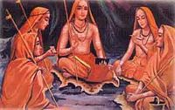

Slide 53
Zardushtiylik va “Avesto”ning o’rganilish tarixi
Юкоридаги ишлари натижасида Мэри Бойс 4 жилддан иборат «Зардуштийлик тарихи» номли йирик илмий асарини тайёрлади ва кисман нашр этди.

Slide 54
Zardushtiylik va “Avesto”ning o’rganilish tarixi
Zardushtiylik dini haqida fransuz olimi Anketil-Dyuperron juda qimmatli ma’lumotlar qoldirgan. Masalan, Anketil-Dyuperron 1755 yilda Hindistonga ilmiy safar qilib, u yerdagi zardushtiylar orasida uch yil yashagan, ularning ibodatlari, urf-odatlarini yaxshi o‘rgangan va Avestoni fransuz tiliga tarjima qilgan. Uch jildlik tarjima 1771 yilda nashr etilgan. Ayni paytda, shuni ham ta’kidlash joizki, olimlarimizning fikricha, Avesto G‘arbiy Yevropa, Eron va Hindiston tillari orqali bizga yetib kelgani uchun undagi nomlar, atamalar aksariyat hollarda asliga to‘g‘ri kelmaydi. Avestoda turkona jihatlar kam qolgan.

Slide 55
Zardushtiylik va “Avesto”ning o’rganilish tarixi
Кейинги тарихшуносларнинг ёзишича, Ктесий уз асарида Зардуштни ассурияликлардан енгилган Бактрия подшоси сифатида тилга олади. Шуни таъкидлаш лозимки, Ктесий асари анча илгари кайта ишланган булиб, кейинрок утган кадимият олимлари ана шу кайта ишланган нусхадан фойдаланганлар. Аммо Ксенофонтнинг «Киропедия» ва «Анабасис» асарларида Зардушт хакида маълумот учрамайди. Холбуки, Ксенофонт Ахмонийлар давлатининг ахволи, халк урф-одатлари ва маросимлари билан яхши таниш эди. Геродот, Ктесий ва Ксенофонт асарларида келтирилган маълумотларпи умумлаштириб, айтиш мумкинки, Ахмонийлар даври (милоддан аввалги VI—V асрлар)да хали Зардуштни хукмрон дин асосчиси деб хисоблашмаган. Зардуштийлик дини тадкикотчилари Э.Бенвенист, А.К.Кристенсен, X.Нюберг, В.В.Стру­ве ва бошкалар хам шу фикрдалар.
Хуллас, Урта Осиёда зардуштийлик дини таркалиши тарихининг очилмаган кирралари куп. Бу куплаб илмий изланишларни такозо этади.

Slide 56
HOZIRGI KUNDA ZARDUSHTIYLIK

Slide 57
Zardushtiylik va “Avesto”ning o’rganilish tarixi
Hozirgi kunda zardushtiylikka e’tiqod qiluvchi diniy jamoalar mavjud:
Ular Hindistonning Mumbay (Bombey, G‘ujarot shtatlarida 115 ming kishiga yaqin), Pokiston, Shri Lanka, Buyuk Britaniya, Kanada, AQSh, Avstraliya va Eronning (Tehronda 19 ming kishidan ortiq) ba’zi chekka viloyatlarida saqlanib qolgan.
Eron Islom Respublikasida zardushtiylik diniga e’tiqod qilish qonun tomonidan ruxsat etilgan. Mumbayda zardushtiylarning madaniy markazi Koma nomidagi institut faoliyat olib boradi. Undan tashqari Mumbayda homiy Dxalla raisligida dunyo zardushtiylari madaniyati fondi ishlab turibdi. 1960 yilda zardushtiylarning I umumjahon kongressi Tehronda o‘tkazildi. Keyingi kongresslar Bombeyda o‘tkazildi.

Slide 58
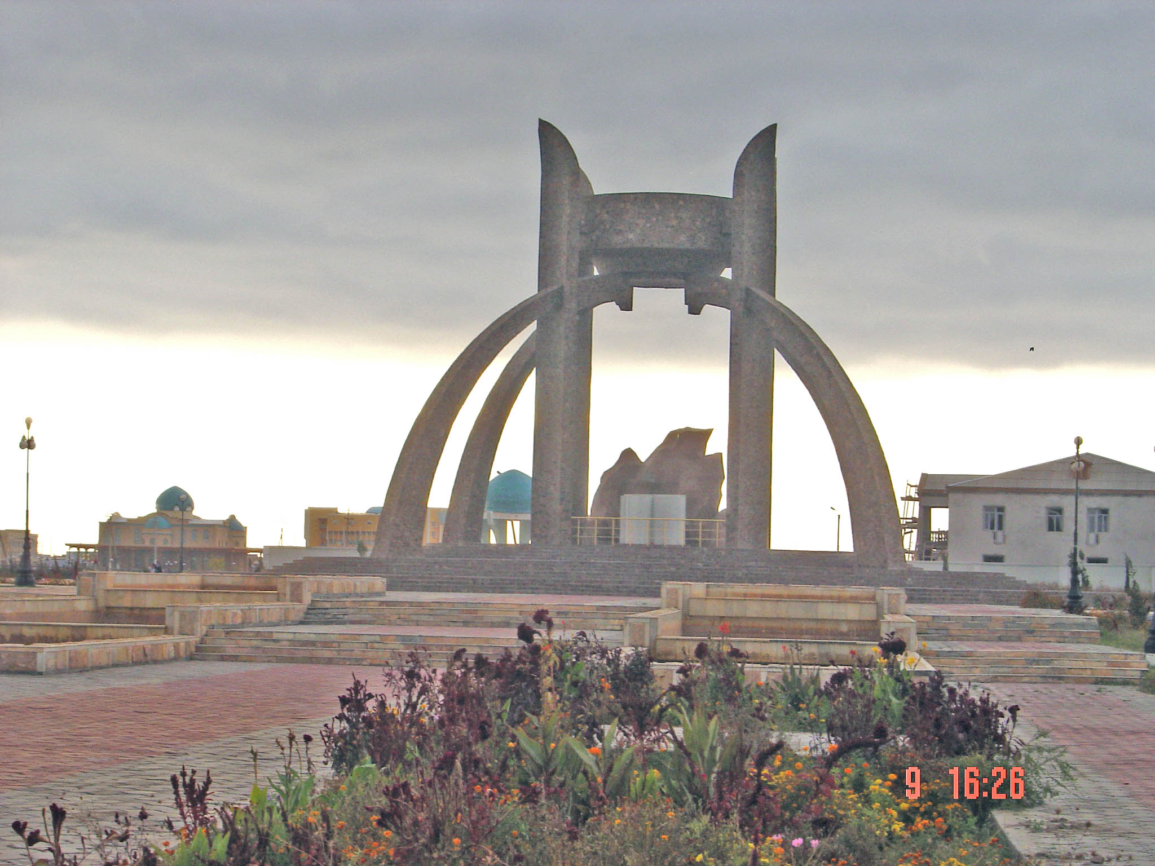
Урганч шаҳридаги «Авесто» ёдгорлиги

Slide 59
Зардуштийлик
Мамлакат инқирозини олдини олди.
Қабилалар ўртасидаги низоларга барҳам берди
Муайян мақсадларга оид изчил ғоялар
Давр зарурати
Умум манфаатлар
Муштараклиги
Яккахудолик дини

Slide 61
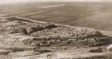
ЭЪТИБОРИНГИЗ УЧУН РАХМАТ!!!

